Slide 1
Konya İl Milli Eğitim Müdürlüğü
İlköğretim ve Ortaöğretim Kurumları Bursluluk Sınavı
(İOKBS)
05 Eylül 2020

Slide 2
2020 İlköğretim ve Ortaöğretim Kurumları Bursluluk Sınavı
GENEL BİLGİLER
05 Eylül 2019 (Cumartesi)
Sınava Girecek Sınıflar
Saat : 10.00
Süre : 120 Dakika
Soru Sayısı : 100
5, 6, 7, 8,
hazırlık sınıfı,
9, 10 ve 11’inci sınıflar

Slide 3
DİKKAT ! Önemli !
Adaylardan, kesin COVID-19 tanısı olanlar ile kesin COVID-19 tanısı ile tedavisi tamamlanıp sonrasındaki 14 günlük karantina süresinde olan adaylar için alınacak sınav tedbir hizmetleri, Sağlık Bakanlığının önerileri doğrultusunda Bölge Sınav Yürütme Komisyonları tarafından belirlenecek ve gerekli tüm önlemler alınarak uygun sınav tedbir hizmeti sağlanacaktır.
Bu adaylar için Bölge Sınav Yürütme Komisyonları tarafından tespit edilecek ve sağlanacak sınav tedbir hizmetleri ile ilgili Bina Sınav Komisyonları bilgilendirilecektir.

Slide 4
2020 İlköğretim ve Ortaöğretim Kurumları Bursluluk Sınavı
Sınav giriş belgeleri,
sınav merkezleri tarafından
e-okul sistemi raporlarından alınabilecektir.
Fotoğraflı ve onaylı sınav giriş belgelerinin, öğrencilerin sınava girecekleri salon ve sırada hazır bulundurulmasını sağlar.

Slide 5
2020 İlköğretim ve Ortaöğretim Kurumları Bursluluk Sınavı
GENEL BİLGİLER
Öğrenciler, geçerli kimlik belgesi (T.C. kimlik numaralı nüfus cüzdanı veya T.C. Kimlik kartı veya geçerlik süresi devam eden pasaport, pasaportları olmayan KKTC vatandaşları için fotoğraflı ve kimlik numaralı KKTC kimlik kartı) fotoğraflı ve onaylı sınav giriş belgesi kontrol edilerek sınava alınır.
Geçerli kimlik belgesi yanında olmayan öğrenciler
sınava alınmayacaktır.

Slide 6
2020 İlköğretim ve Ortaöğretim Kurumları Bursluluk Sınavı
GENEL BİLGİLER
Öğrenciler, nüfus müdürlükleri tarafından verilen fotoğraflı, imzalı-mühürlü / barkodlu-karekodlu geçici kimlik belgesi/T.C. kimlik kartı talep belgesi ile sınava alınabileceklerdir.
Belgenin son geçerlilik tarihine
dikkat edilmesi gerekmektedir.

Slide 7
2020 İlköğretim ve Ortaöğretim Kurumları Bursluluk Sınavı
GENEL BİLGİLER
- Bu sınavda görev alacak emniyet görevlileri;
09.09.2012 tarihli MEB ve İçişleri Bakanlığı Sınav Güvenliği İş Birliği Protokolü hükümlerine uygun şekilde belirlenecektir.
Biri bayan olmak üzere
Aday sayısı 350’ye kadar üç,
Aday sayısı 351-600 olan sınavlarda dört
601-900 olan sınavlarda beş,
901 ve üzeri olan sınavlarda altı bina güvenlik görevlisi görevlendirilir.

Slide 8
2020 İlköğretim ve Ortaöğretim Kurumları Bursluluk Sınavı
GENEL BİLGİLER
Naklen yer değişikliği ve benzeri hallere bağlı zorunlu ikamet değiştiren, başka il ve ilçelerdeki okullara nakil olan ve/veya ailesi tarım işçisi olarak çalışan öğrencilerin durumları, Rehberlik Araştırma Merkezleri (RAM) tarafından sisteme işlenemeyen, sınavda özel hizmet alması gereken öğrencilerin durumları, cezaevlerinde tutuklu/hükümlü bulunan 8. sınıf öğrencilerinin durumları da…

Slide 9
2020 İlköğretim ve Ortaöğretim Kurumları Bursluluk Sınavı
GENEL BİLGİLER
…bölge sınav yürütme komisyonu tarafından değerlendirilerek, başvurusu kabul edilenler, bulundukları il ve ilçelerdeki sınav binalarının yedek salonlarında, evde, hastanede veya cezaevinde gerekli tedbirler alınarak sınava alınacaklardır.
Sınava başvurusu olmayan öğrenciler
hiçbir şekilde sınava alınmayacaktır.

Slide 10
2020 İlköğretim ve Ortaöğretim Kurumları Bursluluk Sınavı
GENEL BİLGİLER
Yedek salonda sınava girmek için başvuran öğrencilerin sınav başvurusunun olup olmadığı e-okul modülünden kontrol edilecektir.
Sınava başvurusu olmayan öğrenciler hiçbir şekilde sınava alınmayacaktır.

Slide 11
2020 İlköğretim ve Ortaöğretim Kurumları Bursluluk Sınavı
GENEL BİLGİLER
Ayrıca, yedek salonda sınava girmesi uygun görülen öğrenciler için yeni bir sınav giriş belgesi düzenlenmeyecek olup bu öğrencilerin kimlik bilgileri e-okuldan alınan sınav giriş belgesinden kontrol edilecektir.
Yedek salonda sınava girecek öğrencilerin cevap kâğıtlarına aday bilgilerini yazmaları ve T.C. kimlik numaralarını ilgili bölüme kodlamaları gerekmektedir.

Slide 12
2020 İlköğretim ve Ortaöğretim Kurumları Bursluluk Sınavı
GENEL BİLGİLER
Soru kitapçıkları okullarda bırakılacak,
sınavdan iki gün sonra (07 Eylül 2020 tarihinden itibaren)
isteyen öğrenciye verilebilecektir.
Talep edilmeyen soru kitapçıkları il/ilçe millî eğitim müdürlükleri tarafından okul/kurumlarda kullanılmak üzere değerlendirilecektir.

Slide 13
2020 İlköğretim ve Ortaöğretim Kurumları Bursluluk Sınavı
BİNA SINAV KOMİSYONUNUN YAPACAĞI İŞLER VE DİKKAT EDECEĞİ HUSUSLAR
Bina sınav komisyonu başkanı, bölge sınav yürütme komisyonunun sınavla ilgili yapacağı toplantıya katılır.
Salon görevlilerinin sınav salonlarına cep telefonu ile girmeleri yasaktır, salon görevlilerinin cep telefonu ve benzeri iletişim araçları ile sınav salonlarına girmesini engeller. Sınav öncesinde yapılacak toplantılarda bu hususu özellikle belirtir.

Slide 14
2020 İlköğretim ve Ortaöğretim Kurumları Bursluluk Sınavı
BİNA SINAV KOMİSYONUNUN YAPACAĞI İŞLER VE DİKKAT EDECEĞİ HUSUSLAR
Sınav oturma planı doğrultusunda sıraları numaralandırarak sınavdan 1 (bir) gün önce hazır duruma gelmesini sağlar ve sınav süresince salonları kontrol eder.

Slide 15
2020 İlköğretim ve Ortaöğretim Kurumları Bursluluk Sınavı
BİNA SINAV KOMİSYONUNUN YAPACAĞI İŞLER VE DİKKAT EDECEĞİ HUSUSLAR
Öğretmen kürsüsünün önünden başlamak üzere oturma planına göre «S» şeklinde adayların masalarına sıra numaraları yazılır.
1
8
9
2
7
10
3
6
11
4
5
12

Slide 16
2020 İlköğretim ve Ortaöğretim Kurumları Bursluluk Sınavı
BİNA SINAV KOMİSYONUNUN YAPACAĞI İŞLER VE DİKKAT EDECEĞİ HUSUSLAR
Toplantıya katılmayan, görevine geç gelen ve/veya cep telefonu ile sınav salonuna girmekte ısrar eden salon görevlisine (yedek gözetmen dâhil) görev vermez. Bu salon görevlisini tutanakla belirleyerek bölge sınav yürütme komisyonuna bildirir.

Slide 17
2018 Sınavla Öğrenci Alan Ortaöğretim Kurumlarına İlişkin Merkezi Sınavı
BİNA SINAV KOMİSYONUNUN YAPACAĞI İŞLER VE DİKKAT EDECEĞİ HUSUSLAR
Sınav görevlilerine ait ad, soyad ve görevlerini gösterir yaka kartının sınav süresince görevlilerin üzerinde bulunmasını sağlar.
Soru kitapçığı, cevap kâğıdı ve salon yoklama listelerinin bulunduğu sınav güvenlik poşetlerini salon başkanlarına imza karşılığında teslim eder

Slide 18
2020 İlköğretim ve Ortaöğretim Kurumları Bursluluk Sınavı
BİNA SINAV KOMİSYONUNUN YAPACAĞI İŞLER VE DİKKAT EDECEĞİ HUSUSLAR
Öğrenciler, sınav salonlarına alınırken üzerlerinde kullanımı doktor raporu ile belirlenen hasta veya engellilere ait cihazlar (işitme cihazı, insülin pompası, şeker ölçüm cihazı ve benzeri) hariç…

Slide 19
2020 İlköğretim ve Ortaöğretim Kurumları Bursluluk Sınavı
BİNA SINAV KOMİSYONUNUN YAPACAĞI İŞLER VE DİKKAT EDECEĞİ HUSUSLAR
…çanta, cep telefonu, telsiz, radyo, saat, bilgisayar, kamera ve benzeri iletişim araçları ile depolama kayıt ve veri aktarma cihazları, kablosuz iletişim sağlayan cihazlar ve kulaklık, kolye, küpe, bilezik, yüzük, broş ve benzeri eşyalar ile her türlü elektronik ve/veya mekanik cihazlar, databank sözlük, hesap makinesi, kâğıt, kitap, defter, not vb. dokümanlar, pergel, açıölçer, cetvel vb. araçlar, delici ve kesici aletlerle sınav binasına alınmayacaktır.

Slide 20
2020 İlköğretim ve Ortaöğretim Kurumları Bursluluk Sınavı
BİNA SINAV KOMİSYONUNUN YAPACAĞI İŞLER VE DİKKAT EDECEĞİ HUSUSLAR
Öğrenciler, bu araçlarla sınava alınmayacağı gibi sınav anında yanında bulunduğu tespit edilirse sınav kurallarını ihlal ettiği gerekçesiyle sınavı tutanakla geçersiz sayılacaktır.

Slide 21
2020 İlköğretim ve Ortaöğretim Kurumları Bursluluk Sınavı
BİNA SINAV KOMİSYONUNUN YAPACAĞI İŞLER VE DİKKAT EDECEĞİ HUSUSLAR
Sınavın başlamasından itibaren ilk 15 dakika içerisinde sınav binasına gelen öğrencilerin sınava katılmalarını sağlar.
Bu öğrencilere ek süre verilmez. İlk 15 dakikadan sonra gelen öğrencileri sınav binasına almaz.

Slide 22
2020 İlköğretim ve Ortaöğretim Kurumları Bursluluk Sınavı
BİNA SINAV KOMİSYONUNUN YAPACAĞI İŞLER VE DİKKAT EDECEĞİ HUSUSLAR
Sınavın ilk 30 dakikası tamamlanmadan ve sınav bitimine 15 dakika kala öğrencilerin sınav salonundan çıkamayacaklarını duyurur.
Sınav süresince, görevliler dışındaki kişilerin binaya girmemesini sağlar.

Slide 23
2020 İlköğretim ve Ortaöğretim Kurumları Bursluluk Sınavı
BİNA SINAV KOMİSYONUNUN YAPACAĞI İŞLER VE DİKKAT EDECEĞİ HUSUSLAR
Sınav sırasında gerekmedikçe yedek sınav poşetini kesinlikle açmaz ve yedek sınav poşetini bina sınav Komisyonunun bulunduğu yerde muhafaza eder.

Slide 24
2020 İlköğretim ve Ortaöğretim Kurumları Bursluluk Sınavı
BİNA SINAV KOMİSYONUNUN YAPACAĞI İŞLER VE DİKKAT EDECEĞİ HUSUSLAR
Sınavın bitiminden sonra salon başkanları tarafından getirilen ve içinde cevap kâğıtları, salon yoklama listeleri ve varsa diğer evrakın (tutanak vb.) bulunduğu ağzı kapatılmış Sınav evrakı dönüş zarfını ile soru kitapçıklarını imza karşılığı teslim alır.
(Soru kitapçıkları sınav güvenlik Sınav evrakı dönüş zarfına konulmayacaktır. Sınav evrakı dönüş zarfları mutlaka DÖNÜŞÜM kutusuna konulacak ve diğer kutular da tamamen boş olarak gelecektir.)

Slide 25
2020 İlköğretim ve Ortaöğretim Kurumları Bursluluk Sınavı
BİNA SINAV KOMİSYONUNUN YAPACAĞI İŞLER VE DİKKAT EDECEĞİ HUSUSLAR
Sınav evrakı dönüş zarfları, ait oldukları sınav evrak kutularına/çantalarına (dönüşüm kutusuna) koyarak seri numaralı güvenlik kilidi ile kilitleyip il/ilçe sınav evrakı nakil koruma görevlilerine tutanakla teslim eder.

Slide 26
2020 İlköğretim ve Ortaöğretim Kurumları Bursluluk Sınavı
BİNA SINAV KOMİSYONUNUN YAPACAĞI İŞLER VE DİKKAT EDECEĞİ HUSUSLAR
Sınavda görev yapan bina komisyonu ve salon görevlileri ücretleri KBS’den ödenecektir.
Salon başkanı ve gözetmenle ilgili bilgiler her sınav sonunda MEBBİS Sınav İşlemleri Modülü/ Sınav Binası Görevli Bilgi Girişi ekranından girilecek ve onaylanacaktır.

Slide 27
2020 İlköğretim ve Ortaöğretim Kurumları Bursluluk Sınavı
BİNA SINAV KOMİSYONUNUN YAPACAĞI İŞLER VE DİKKAT EDECEĞİ HUSUSLAR
Bina sınav sorumluları (il temsilcisi), emniyet personeli ve hizmetlilerin ücretleri MEBBİS, Merkezi Sınav Ücret Modül’ü üzerinden işlenecektir.

Slide 28
2020 İlköğretim ve Ortaöğretim Kurumları Bursluluk Sınavı
YEDEK GÖZETMENİN YAPACAĞI İŞLER VE DİKKAT EDECEĞİ HUSUSLAR
Sınav salonundaki görevliler ile bina sınav komisyonu arasındaki irtibatı sağlar.
Sağlık nedeni ile tuvalet ihtiyacı olan öğrencilere refakat eder. (Sağlık kurulu raporu ibraz edilecektir.)
Sınav görevi bulunmayan personel ile kişilerin bina ve katlarda bulunmamasını sağlar
Bina sınav komisyonunun verdiği diğer görevleri yapar

Slide 29
2020 İlköğretim ve Ortaöğretim Kurumları Bursluluk Sınavı
SALON GÖREVLİLERİNİN YAPACAĞI İŞLER VE DİKKAT EDECEĞİ HUSUSLAR
Sınav Başlamadan Önce Yapacakları İşlemler
Salon başkanı görevli olduğu salona ait sınav güvenlik poşetini ve öğrencilerin sınav sürelerinin yer aldığı salon yoklama listesini tutanakla teslim alır.
Gözetmen görevli olduğu salona giderek öğrencileri karşılar.

Slide 30
2020 İlköğretim ve Ortaöğretim Kurumları Bursluluk Sınavı
SALON GÖREVLİLERİNİN YAPACAĞI İŞLER VE DİKKAT EDECEĞİ HUSUSLAR
Sınav Başlamadan Önce Yapacakları İşlemler
Öğrencileri sınava, kimlik belgesini (üzerinde T.C. kimlik numarası yer alan nüfus cüzdanı/T.C. kimlik kartı veya geçerlik süresi devam eden pasaport) kontrol ederek alır.

Slide 31
2020 İlköğretim ve Ortaöğretim Kurumları Bursluluk Sınavı
SALON GÖREVLİLERİNİN YAPACAĞI İŞLER VE DİKKAT EDECEĞİ HUSUSLAR
Sınav Başlamadan Önce Yapacakları İşlemler
Sınav giriş belgeleri toplanmayacak olup, öğrencilerde kalacaktır.
Cevap kâğıdındaki ve sınav giriş belgesindeki fotoğrafların aynı olması gerekmektedir.
Farklı fotoğrafların kimlik kontrolü ayrıntılı bir şekilde yapılmalıdır.

Slide 32
2020 İlköğretim ve Ortaöğretim Kurumları Bursluluk Sınavı
SALON GÖREVLİLERİNİN YAPACAĞI İŞLER VE DİKKAT EDECEĞİ HUSUSLAR
Sınav Başlamadan Önce Yapacakları İşlemler
Öğrenciler, fotoğraflı-onaylı “Sınav Giriş Belgesi”nde belirtilen salonda kendi sıra numarasında oturur, gerektiğinde öğrencinin yerini değiştirme yetkisi salon başkanına aittir.

Slide 33
2020 İlköğretim ve Ortaöğretim Kurumları Bursluluk Sınavı
SALON GÖREVLİLERİNİN YAPACAĞI İŞLER VE DİKKAT EDECEĞİ HUSUSLAR
Sınav Başlamadan Önce Yapacakları İşlemler
Gerekli kimlik kontrolleri ve yerleştirme işlemlerinden sonra salon başkanı sınav güvenlik poşetini öğrencilerin gözü önünde ve sınavın başlamasına yaklaşık 15 dakika kala açar.
Sınav güvenlik poşetinden çıkan soru kitapçıklarının ve cevap kâğıtlarının kontrolünü yapar, eksik veya fazla olması halinde bunu tutanakla belgeler.

Slide 34
2020 İlköğretim ve Ortaöğretim Kurumları Bursluluk Sınavı
SALON GÖREVLİLERİNİN YAPACAĞI İŞLER VE DİKKAT EDECEĞİ HUSUSLAR
Sınav Başlamadan Önce Yapacakları İşlemler
Salon öğrenci yoklama listesinde yazılı sıraya göre yerleştirilen öğrencilere, kendi isimlerine göre basılmış olan cevap kâğıtlarını dağıtır.
Öğrencinin kendine ait cevap kâğıdında yer alan bilgilerini kontrol ettirir ve cevap kâğıdında yer alan imza bölümünü öğrenciye imzalatır.

Slide 35
2020 İlköğretim ve Ortaöğretim Kurumları Bursluluk Sınavı
SALON GÖREVLİLERİNİN YAPACAĞI İŞLER VE DİKKAT EDECEĞİ HUSUSLAR
Sınav Başlamadan Önce Yapacakları İşlemler
Öğrencinin cevap kâğıdında yazılı olan bilgilerinde hata varsa, cevap kâğıdı kullanılamayacak durumdaysa, cevap kâğıdında baskı hatası varsa ya da öğrencinin adına düzenlenmiş cevap kâğıdı bulunmuyorsa, sınav başlamadan önce salon görevlileri tarafından tutanak hazırlanır.

Slide 36
2020 İlköğretim ve Ortaöğretim Kurumları Bursluluk Sınavı
SALON GÖREVLİLERİNİN YAPACAĞI İŞLER VE DİKKAT EDECEĞİ HUSUSLAR
Sınav Başlamadan Önce Yapacakları İşlemler
Bu öğrenciye yedek cevap kâğıdı verilir.
Kullanılan yedek cevap kâğıdının doğru ve eksiksiz olarak kodlandığı salon görevlilerince kontrol edilir.
Kodlamadan öğrenci ile birlikte salon görevlileri de sorumlu olacaklardır.

Slide 37
2020 İlköğretim ve Ortaöğretim Kurumları Bursluluk Sınavı
SALON GÖREVLİLERİNİN YAPACAĞI İŞLER VE DİKKAT EDECEĞİ HUSUSLAR
Sınav Başlamadan Önce Yapacakları İşlemler
ÖNEMLİ !!!
Cevap kâğıdında bulunan “Bu Bölüme Dokunmayınız” kısmının hiçbir şekilde işaretlenmeyeceğini söyler.
Öğrenciye ait onaylı sınav giriş belgesi ile cevap kâğıdındaki basılı öğrenci bilgilerini kontrol eder

Slide 38
2020 İlköğretim ve Ortaöğretim Kurumları Bursluluk Sınavı
SALON GÖREVLİLERİNİN YAPACAĞI İŞLER VE DİKKAT EDECEĞİ HUSUSLAR
Sınav Süresince Yapacakları İşlemler
Sınav anında yanında (kullanımı doktor raporu ile belirlenen hasta veya engellilere ait cihazlar hariç) araçlardan herhangi birini bulunduranların sınavı, sınav kurallarını ihlal ettiği için tutanakla geçersiz sayılacaktır.
Hazırlanan tutanakta sınavın iptal edileceğine dair ibare mutlaka bulunacaktır

Slide 39
2020 İlköğretim ve Ortaöğretim Kurumları Bursluluk Sınavı
SALON GÖREVLİLERİNİN YAPACAĞI İŞLER VE DİKKAT EDECEĞİ HUSUSLAR
Sınav Süresince Yapacakları İşlemler
Sınava girmeyen öğrencilerin, salon öğrenci yoklama listesinde isimlerinin karşısına silinmeyen kalemle “GİRMEDİ” yazar ve cevap kâğıdındaki “SINAVA GİRMEDİ” kutucuğunu kurşun kalemle kodlar

Slide 40
2020 İlköğretim ve Ortaöğretim Kurumları Bursluluk Sınavı
SALON GÖREVLİLERİNİN YAPACAĞI İŞLER VE DİKKAT EDECEĞİ HUSUSLAR
Sınav Süresince Yapacakları İşlemler
Cevap kâğıdında öğrencinin imzasının olup olmadığını ve cevaplarını kodladığını kontrol eder.
Öğrencilerin soru kitapçığı ve cevap kâğıdını beraberinde götürmesine izin vermez.

Slide 41
2020 İlköğretim ve Ortaöğretim Kurumları Bursluluk Sınavı
SALON GÖREVLİLERİNİN YAPACAĞI İŞLER VE DİKKAT EDECEĞİ HUSUSLAR
Sınav Süresince Yapacakları İşlemler
ÖNEMLİ !!!
Öğrenciye ait cevap kâğıdındaki salon başkanı ve gözetmenin kontrol ettiğine dair bölümü silinmeyen kalemle imzalar.

Slide 42
2020 İlköğretim ve Ortaöğretim Kurumları Bursluluk Sınavı
SALON GÖREVLİLERİNİN YAPACAĞI İŞLER VE DİKKAT EDECEĞİ HUSUSLAR
Sınav Süresince Yapacakları İşlemler
Ayrıca, salon görevlileri;
Salonda soru kitapçığı, gazete, kitap vb. dokümanı okumaz.
Yüksek sesle konuşmaz
Gürültü çıkaran ayakkabılarla sınav salonuna gelmez.
Sınav süresince salonu terk etmez.

Slide 43
2020 İlköğretim ve Ortaöğretim Kurumları Bursluluk Sınavı
SALON GÖREVLİLERİNİN YAPACAĞI İŞLER VE DİKKAT EDECEĞİ HUSUSLAR
Sınav Süresince Yapacakları İşlemler
Çay, kahve vb. içmez.
Öğrencinin başında uzun süre beklemez.
Öğrencilerle sınav başladıktan sonra ve sınav süresince konuşmaz. Sorular hakkında yorum yapmaz.
Öğrencilere ait sınav evrakını dikkat çekici bir şekilde incelemez.

Slide 44
2020 İlköğretim ve Ortaöğretim Kurumları Bursluluk Sınavı
SALON GÖREVLİLERİNİN YAPACAĞI İŞLER VE DİKKAT EDECEĞİ HUSUSLAR
Sınav Bitiminde Yapacakları İşlemler
ÖNEMLİ !!!
Salon öğrenci yoklama listesi ile karşılaştırarak eksik olup olmadığını kontrol eder.
Sınav evrakını teslim eden öğrenciye, salon öğrenci yoklama listesini imzalatır. (Bu işlemi sınav başlamadan önce ya da sınav sırasında yapmaz)

Slide 45
2020 İlköğretim ve Ortaöğretim Kurumları Bursluluk Sınavı
SALON GÖREVLİLERİNİN YAPACAĞI İŞLER VE DİKKAT EDECEĞİ HUSUSLAR
Sınav Bitiminde Yapacakları İşlemler
Cevap kâğıtlarını, salon öğrenci yoklama listesini ve varsa diğer evrakını (tutanak vb.) (soru kitapçıkları hariç) Sınav evrakı dönüş zarfını yerleştirir.
Salondan çıkmadan diğer salon görevlisi ile birlikte Sınav evrakı dönüş zarfının ağzını kapatır.

Slide 46
2020 İlköğretim ve Ortaöğretim Kurumları Bursluluk Sınavı
SALON GÖREVLİLERİNİN YAPACAĞI İŞLER VE DİKKAT EDECEĞİ HUSUSLAR
Sınav Bitiminde Yapacakları İşlemler
Ağzı kapalı sınav güvenlik poşetini, soru kitapçıklarıyla birlikte bina sınav komisyonuna imza karşılığında teslim eder.
Salon görevlileri, sınav salonunda unutulan, sınav evrak kutusuna konulmayan cevap kâğıtlarının Bakanlık tarafından işleme alınmayacağını ve yasal sorumluluğun kendilerine ait olacağını bilir.

Slide 47
2020 İlköğretim ve Ortaöğretim Kurumları Bursluluk Sınavı
SINAVDA ÖZEL HİZMET ALACAK ÖĞRENCİLERLE İLGİLİ HUSUSLAR
Sınavda özel hizmete ihtiyacı olan öğrencilerimizin sınav tedbirlerine yönelik okuyucu/kodlayıcı olarak görevlendirilen öğretmenler bilgilendirilecektir.
Okuyucu/kodlayıcı olarak görev yapan öğretmenler sınav sonrasında MEBBİS-Sınav İşlemleri-Görevli Bilgi Girişi menüsünden mutlaka «Yardımcı Engelli Gözetmen» olarak girilecektir.

Slide 48
2020 İlköğretim ve Ortaöğretim Kurumları Bursluluk Sınavı
SINAVDA ÖZEL HİZMET ALACAK ÖĞRENCİLERLE İLGİLİ HUSUSLAR
Engelli öğrenciler, engelleri ile ilgili sürekli kullandıkları araç–gereç ve cihazları kendilerinin getirmesi kaydıyla sınavda kullanabilecektir.
Engelli öğrenciler giriş katlarda bulunan salonlara yerleştirilecektir.

Slide 49
SINAVDA ÖZEL HİZMET ALACAK ÖĞRENCİLERLE İLGİLİ HUSUSLAR
ENGEL TÜRÜ | EK SÜRE | SALON | AÇIKLAMALAR
Az Gören | 30 Dakika Ek Süre Verilecektir | Tek Kişilik Salonda Sınava Alınacaktır | Okuyucu kodlayıcı eşliğinde 18 punto büyüklüğünde soru kitapçığı ve cevap kâğıdı.
Hiç Görmeyen |  |  | Okuyucu ve kodlayıcı eşliğinde sınav yapılacaktır.
İşitme Engelli
Ruhsal ve Duygusal Bozukluğu Olan Öğrenciler
Özel Öğrenme Güçlüğü Olan |  |  | Tercih etmeleri durumunda okuyucu ve kodlayıcı eşliğinde sınava alınacaklardır.
Otizm Spektrum Bozukluğu Olan Öğrenciler
Bedensel Engelli |  |  | Bu öğrencilere RAM tarafından yapılan değerlendirme sonucuna göre kodlayıcı verilecektir
Zihinsel Engelli |  |  | Yapılacak tercih doğrultusunda kodlayıcı eşliğinde öğrencinin sınava girmesi için gerekli düzenleme yapılacaktır

Slide 50
SINAVDA ÖZEL HİZMET ALACAK ÖĞRENCİLERLE İLGİLİ HUSUSLAR
Süreğen Hastalığı Olan Öğrenciler
Sağlık problemlerinin zorunlu kıldığı durumlarda tek kişilik salonlarda sınava alınacaktır. Bu durumda olan öğrencilere ek süre verilmeyecektir.
Tip 1 diyabet (şeker hastası), astım, hipertansiyon ve epilepsi hastalıklarından dolayı sürekli ilaç kullanan öğrenciler diğer öğrencilerle aynı salona yerleştirilecektir.

Slide 51
SINAVDA ÖZEL HİZMET ALACAK ÖĞRENCİLERLE İLGİLİ HUSUSLAR
Tip 1 diyabet hastalığı olan öğrencilerin yanlarında kutu meyve suyu veya paket içindeki karbonhidrat içeren gıdaları bulundurmalarına, hipoglisemi (ani kan şekeri düşmesi) durumunda bunları tüketmelerine ve kan şekeri ölçüm cihazı ile kan şekerini ölçmelerine izin verilecektir.

Slide 52
SINAVDA ÖZEL HİZMET ALACAK ÖĞRENCİLERLE İLGİLİ HUSUSLAR
Ayrıca bu öğrencilerin hiperglisemi (ani kan şekeri yükselmesi) durumunda oluşabilecek yoğun tuvalet ihtiyacının yedek gözetmen eşliğinde giderilebilmesi için izin verilecektir. Bu durumda olan öğrencilerle ilgili olarak bölge sınav yürütme komisyonları bilgilendirilecektir.

Slide 53
DİKKAT ! Önemlidir !
Engelli Adaylara;
Açıköğretim Kurumları, İlköğretim ve Ortaöğretim Kurumları Bursluluk Sınavı (İOKBS), Sınavla Öğrenci Alacak Ortaöğretim Kurumlarına İlişkin Merkezi Sınavı (LGS), MEB Adaylık Kaldırma Sınavı ile MEB Görevde Yükselme ve Unvan değişikliği sınavlarında; Yardımcı Engelli Gözetmenlere ücret ödemesi ile ilgili Bakanlığımıza gelen sorular ile ilgili olarak;
YARDIMCI ENGELLİ GÖZETMEN ücret ödemesi “Soruların okunması ve/veya adayların kodlama işlemleri için” birebir görevlendirilen öğretmenlere yapılacaktır.
Bazı okullarda Engelli Sınav Salonları olup, öğrenciler kendi kodlama işlemlerini kendileri gerçekleştiriyor ise bu öğretmenlere normal Salon Başkanı ve Gözetmen ücreti ödenecektir.
Öğrencilerin evde sınava alınması durumunda ise aynı şekilde “Soruların okunması ve/veya adayların kodlama işlemi” birebir yapılıyorsa Yardımcı Engelli Gözetmen ücreti ödenebilir.
MEB-DÖSE

Slide 54
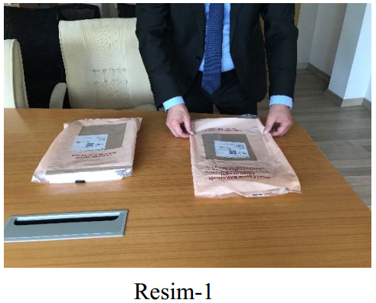
Sınav Güvenlik Poşetinin Açılması ve Kapatılması
Bina sınav komisyonundan sınav paketini Resim-1’deki gibi kapalı olarak teslim alınız.

Slide 55
Sınav Güvenlik Poşetinin Açılması ve Kapatılması
Sınav paketleri üzerindeki poşetler tek kullanımlıktır.
Sınav paketi poşetlerini Resim-2 ve Resim-3’teki gibi herhangi bir bölgesinden içerisindeki sınav evrakına zarar vermeden yırtarak açınız.

Slide 56
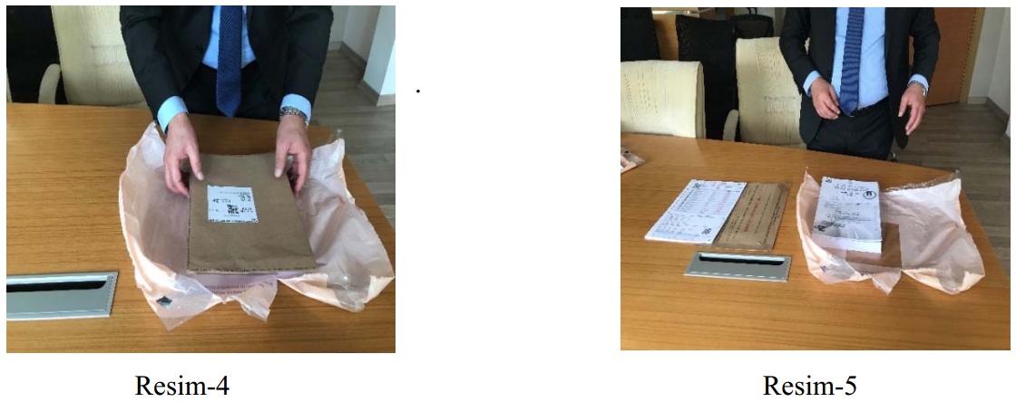
Sınav Güvenlik Poşetinin Açılması ve Kapatılması
Açılan sınav paketlerinde Resim-4 ve Resim-5’teki gibi sırasıyla, sınav evrakı dönüş zarfı, salon aday yoklama listesi, sıralı aday cevap kâğıtları ve soru kitapçıkları yer almaktadır.

Slide 57
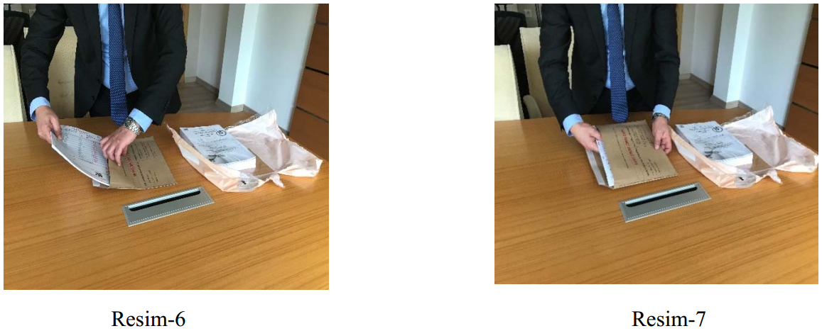
Sınav Güvenlik Poşetinin Açılması ve Kapatılması
Sınav tamamlandıktan sonra, salon aday yoklama listesi üstte olacak şekilde aday cevap kâğıtlarını tam ve sıralı olarak Resim-6 ve Resim-7’deki gibi sınav evrakı dönüş zarfına koyunuz.

Slide 58
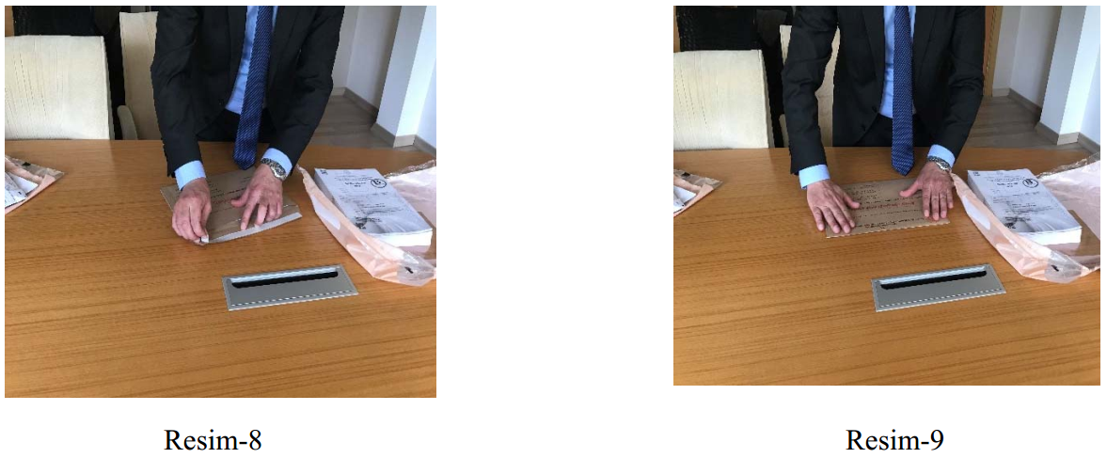
Sınav Güvenlik Poşetinin Açılması ve Kapatılması
Sınav evrakı dönüş zarfını Resim-8 ve Resim-9’daki gibi, zarf kapağının üzerinde bulunan beyaz koruyucu bandı kapağın sağ tarafından kaldırarak kapatınız.

Slide 59
TEŞEKKÜR EDERİM.
Erkan YAKIŞIR
İl Milli Eğitim Müdür Yardımcısı

